Slide 1
Distilled Person Re-identfication: Towards a More Scalable System
cvpr2019
胡超杰
2019.4.25

Slide 2
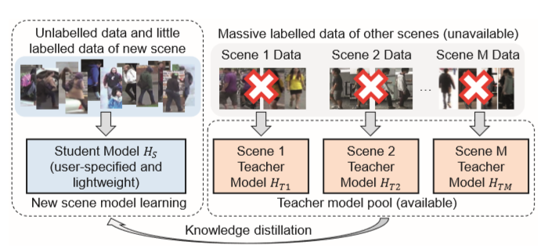
Distilled Person Re-identfication
1、教师们：多个有标签的数据集
2、学生：无标签或者少量标签的数据集
3、数据集之间不共享数据，可以分享模型
4、教师传递经验指导学生学习

Slide 3
different from traditional distillation
soft labels
close set
open set
open set
teacher
student
teacher
student

Slide 4



Similarity Matrix
输入图片I，模型计算得到特征向量
特征向量归一化
得到目标数据集的相似度矩阵
同理计算出教师网络在目标数据集上的相似度矩阵

Slide 5



Log-Euclidean Similarity Distillation
相似度矩阵间的欧式距离度量
多个教师，每个教师对应一个权重

Slide 6
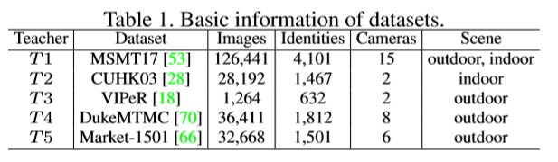
Experiment Settings and Datasets

Slide 7
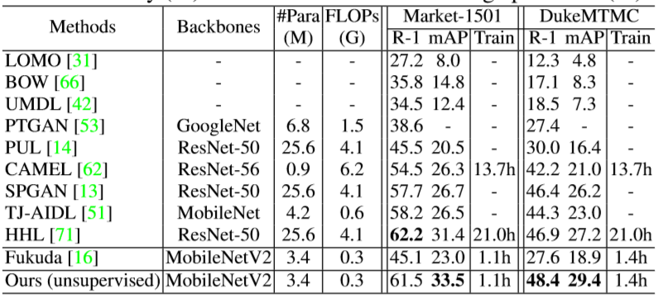
Comparison under Unsupervised Setting

Slide 8
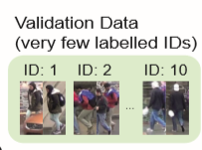
Adaptive Knowledge Aggregation
如何找出更适合你的老师

Slide 9

Validation Empirical Risk
正样本对(一对有标签数据)
负样本对(有标签和无标签)

Slide 10
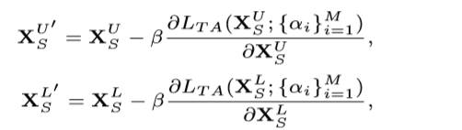

Adaptive Knowledge Aggregation
Simulated Feature Update
更新教师权重

Slide 11
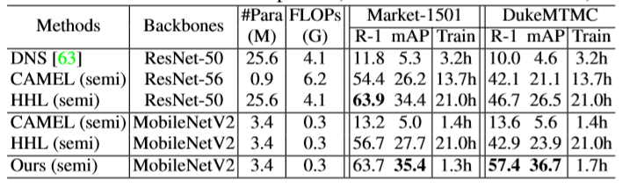
Adaptive Knowledge Aggregation
Unsupervised
Semi-supervised

Slide 12
thanks！

